Slide 1
浙教版九年级（上册）
1.2 二次函数的图象
（第1课时）

Slide 2
回顾知识:
一、正比例函数y=kx（k ≠ 0）其图象是什么？
正比例函数y=kx（k ≠ 0）其图象是一条经过原点的直线.
二、一次函数y=kx+b（k ≠ 0）其图象又是什么？
一次函数y=kx+b（k ≠ 0）其图象也是一条直线.
三、反比例函数 （k ≠ 0）其图象又是什么？
反比例函数 （k ≠ 0）其图象是双曲线.

Slide 3
二次函数y=ax²+ bx+c（a ≠ 0）
其图象又是什么呢？
二次函数y=ax²的图象

Slide 4
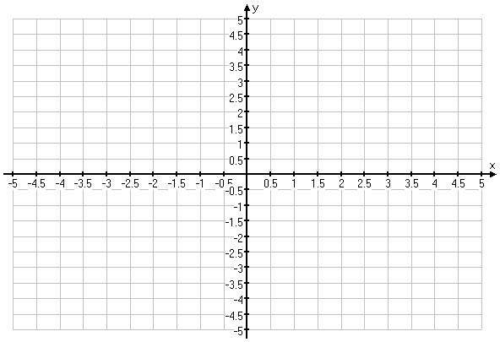
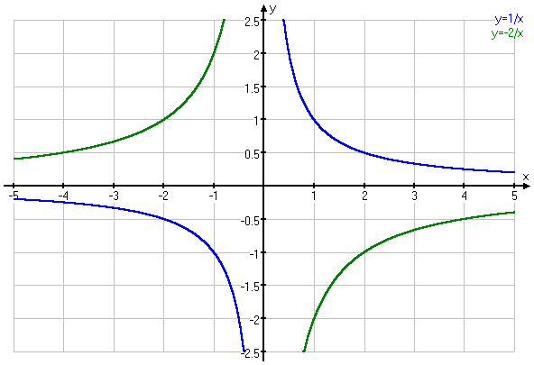
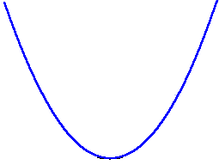
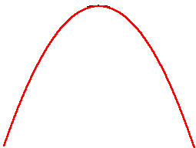
x
...
−2
−1.5
−1
−0.5
0
0.5
1
1.5
2
...
...
4
2.25
1
2.25
...
y=x²
0.25
0
0.25
1
4
y= − x²
...
−4
−2.25
−1
−0.25
0
−0.25
−1
−2.25
−4
...
注意：列表时自变量
取值要均匀和对称.
函数图象画法
描点法
列表
描点
用光滑曲线连结时要
自左向右顺次连结
连线

Slide 5
课堂练习
画出下列函数的图象.

Slide 6
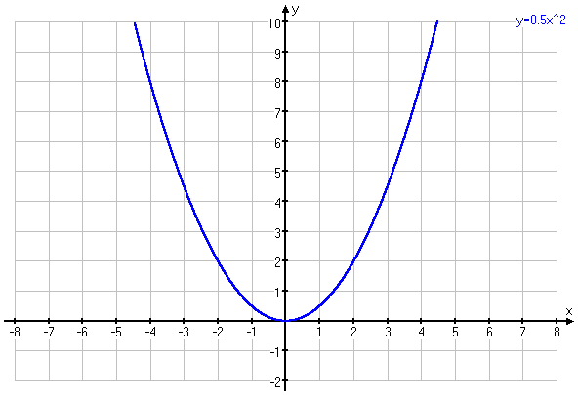
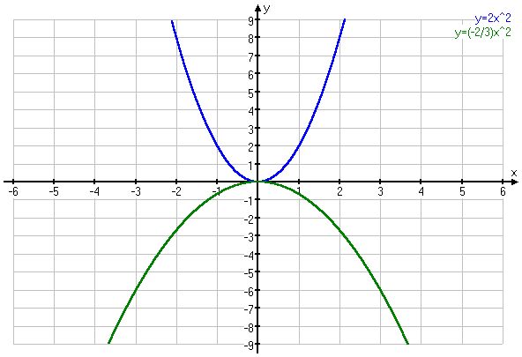
x
...
−4
−3
−2
−1
0
1
2
3
4
...
...
0
0.5
2
...
8
4.5
2
0.5
4.5
8
x
...
−2
−1.5
−1
−0.5
0
0.5
1
1.5
2
...
...
0
0.5
2
4.5
8
...
y=2x²
8
4.5
2
0.5
x
...
−3
−2
−1.5
−1
0
1
1.5
2
3
...
...
−6
1.5
0
−6
...
1.5

Slide 7
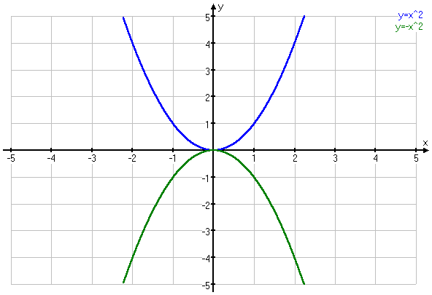
二次函数y=ax²的图象形如物体抛射时
所经过的路线，我们把它叫做抛物线.
这条抛物线关于y轴
对称，y轴就是它的
对称轴.
这条抛物线关于y轴
对称，y轴就是它的
对称轴.
这条抛物线关于y轴
对称，y轴就是它的
对称轴.
抛物线的顶点位于对称
轴与抛物线的交点处.
抛物线的顶点位于对称
轴与抛物线的交点处.
抛物线的顶点位于对称
轴与抛物线的交点处.

Slide 8
课堂练习
小结
二次函数y=ax²的性质
1、观察右图，
并完成填空.
１、顶点坐标与对称轴
2、练习2
２、位置与开口方向
３、增减性与极值
在同一坐标系内，抛物线y=x²与抛物线
y=−x²的位置有什么关系？ 如果在同一坐标系内
画函数y=ax²与y=−ax²的图象，怎样画才简便？
抛物线
y=x²
y=−x²
在同一坐标系内，抛物线y=x²与抛物线
y= −x²的位置有什么关系？ 如果在同一坐标系内
画函数y=ax²与y=−ax²的图象，怎样画才简便？
顶点坐标
（0，0）
（0，0）
对称轴
y轴
y轴
位置
在x轴的上方（除顶点外）
在x轴的下方（除顶点外）
答：抛物线抛物线y=x²与抛物线 y=−x² 既关于x轴对称，
又关于原点对称.只要画出y=ax²与y=−ax²中的一条抛物线，
另一条可利用关于x轴对称或关于原点对称来画.
开口方向
向上
向下
极值
当x=0时，最小值为0.
当x=0时，最大值为0.

Slide 9
例1、已知二次函数y=ax²(a≠0)的图象经过点(-2,-3). (1)求a的值，并写出这个二次函数的解析式.
(2)说出这个二次函数的顶点坐标、对称轴、开口方向和图象的位置.
Notes:
-2,

Slide 10
练习一：已知抛物线y=ax²经过点A（−2，−8）.
（1）求此抛物线的函数解析式；
（2）判断点B（−1，− 4）是否在此抛物线上.
（3）求出此抛物线上纵坐标为−6的点的坐标.
解（1）把（−2，−8）代入y=ax²,得
−8=a(−2)²,解出a= −2,
所求函数解析式为 y= −2x².
（2）因为 ，所以点B（−1 ，−4）
不在此抛物线上.
（3）由−6=−2x² ,得x²=3,
所以纵坐标为−6的点有两个，
它们分别是
驶向胜利的彼岸

Slide 11
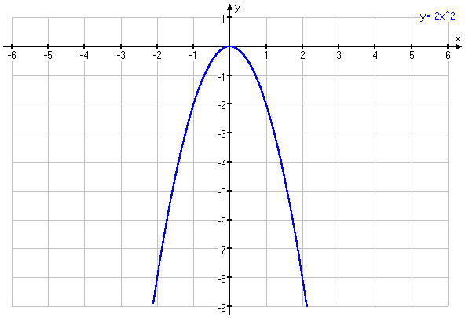
y=−2x²

Slide 12
练习二：若抛物线y=ax² （a ≠ 0），过点（-1，3）.
（1）则a的值是 ；
（2）对称轴是 ，开口 .
（3）顶点坐标是 ，顶点是抛物线上的 .
抛物线在x轴的 方（除顶点外）.
驶向胜利的彼岸

Slide 13
谈收获:
1.二次函数y=ax²(a≠0)的图象是一条抛物线.
2.图象关于y轴对称,顶点是坐标原点.
3.当a>0时,抛物线的开口向上,顶点是抛物线上的最低点;当a<0时,抛物线的开口向下,顶点是抛物线的最高点.

